Slide 1
AA
Semantisatieverhaal AA:
Elk jaar ga ik met mijn familie in juni een paar dagen op stap. Dit noemen we ons familieweekend. Dit jaar ben ik aan de beurt om het weekend te organiseren. Dat betekent dat ik dit jaar de dingen moet regelen zodat iets kan gebeuren. Normaal gesproken gaan we naar een huisje in de buurt van een bos. Kunnen we lekker wandelen en genieten van de frisse lucht. Ik ben echter van plan om dit jaar eens naar de kust te gaan. De kust is de strook langs de zee. Het is de eerste keer dat we naar zee gaan en ik weet niet of de anderen dat ook leuk vinden. Het is dus een proef. De proef is de test om te kijken hoe iets gaat. Ik heb bedacht dat mijn familieleden moeten aangeven wat ze er van vinden. Ze mogen mij laten weten, zeggen of opschrijven of ze het leuk vinden. Ik ga ze dan eerst vragen wat ze ervan vinden en dan ga ik hun antwoorden verzamelen, bij elkaar brengen. Met deze informatie, de dingen waardoor je over iets leert, nemen we dan de beslissing wat we volgend jaar gaan doen. Ik moet voor dit jaar nog wel bedenken welke activiteiten we kunnen doen aan de kust. Ik zit te denken aan: beachvolleyballen, frisbeeën en wandelen. Maar het meeste zin heb ik in rugbyen op het strand. Kennen jullie rugby? Dat is een sport die lijkt op voetbal maar met rugby mag je de bal ook met de handen vasthouden en gooien. O ja, en je speelt het met een bal die ovaal is. Een bal in de vorm van een ei. Hartstikke leuk dus. Wie van jullie gaat ook wel eens op familieweekend?
Notes:
Woordenoverzicht:
--de kust: de strook land langs de zee
--organiseren: regelen van dingen zodat iets kan gebeuren
--de proef: de test om te kijken hoe iets gaat
--verzamelen: bij elkaar brengen
--aangeven: laten weten, zeggen, opschrijven
--de informatie: dingen waardoor je over iets leert
--ovaal: in de vorm van een ei

Slide 2
Gerarda Das
Marjan ter Harmsel
Mandy Routledge
Francis Vrielink
Week 12 – 22 maart 2022
Niveau AA

Slide 3
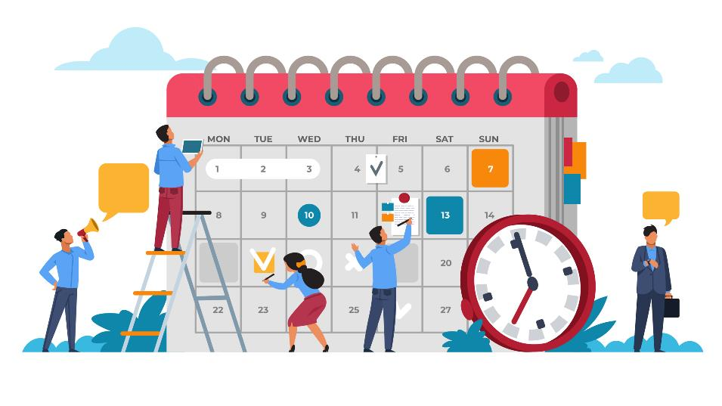
organiseren

Slide 4
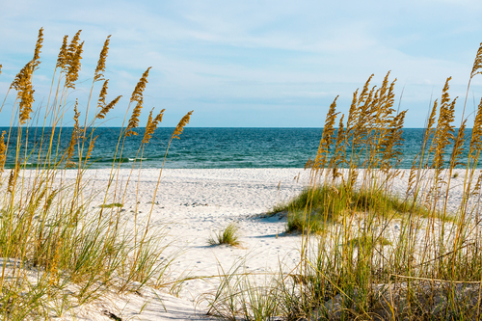
de kust

Slide 5
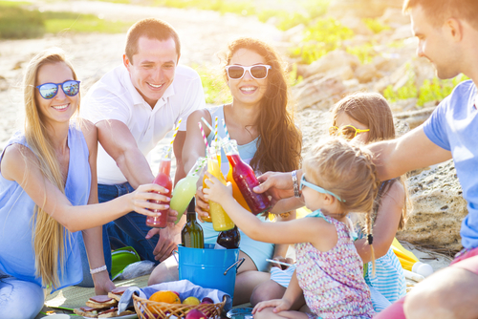
de proef
Familieweekend aan de kust.
Vinden wij dat eigenlijk leuk?

Slide 6
aangeven
Familieweekend aan zee
Leuk?
Niet leuk?
Waarom?
Volgend jaar weer?
l

Slide 7
verzamelen

Slide 8
de informatie
Nee!
Leuk!
Leuk!
Nee!
Leuk!
Ja!
Leuk!
Ja!
Ja!
Leuk!
Nee!

Slide 9
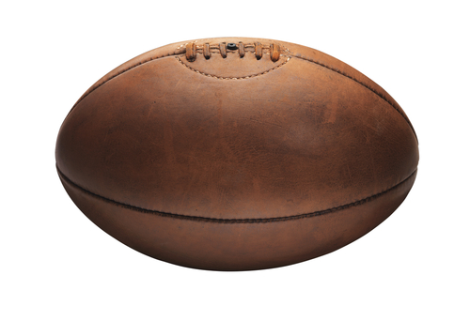
ovaal
pip
piep

Slide 10
Op de woordmuur:

Slide 11
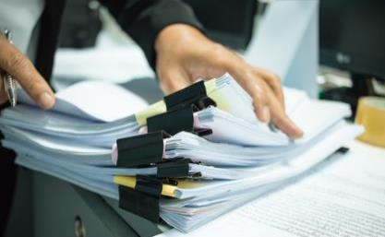
verzamelen
uitdelen
= bij elkaar brengen
Als iedereen het formulier heeft ingevuld zal ik ze verzamelen.
= aan verschillende mensen geven
Ik zal de formulieren na het weekend aan iedereen uitdelen.

Slide 12
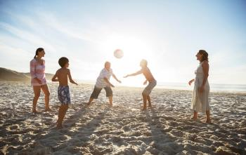
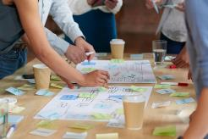
Ik ben aan de beurt om dit jaar het familieweekend te organiseren.
plaatsvinden
organiseren
plannen
= regelen van dingen zodat iets kan gebeuren

Slide 13
de vorm
= in de vorm van een ei
het ovaal
de ruit
de vlieger

Slide 14
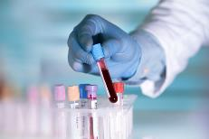
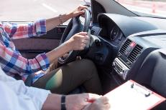
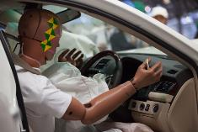
de proef
= de test om te kijken hoe iets gaat
de botsproef
de bloedproef
de rijproef

Slide 15
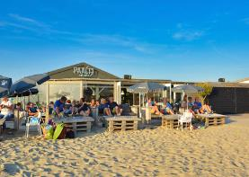
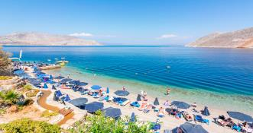
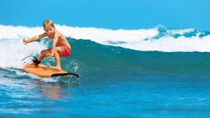
=
het strandpaviljoen
de kust
= de strook land langs de zee
het strand
surfen

Slide 16
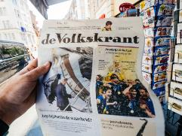
Bron:nos.nl
het journaal
de informatie
= dingen waardoor je over iets leert
het informatieboek
de krant
Bron:schoolsupport.nl

Slide 17
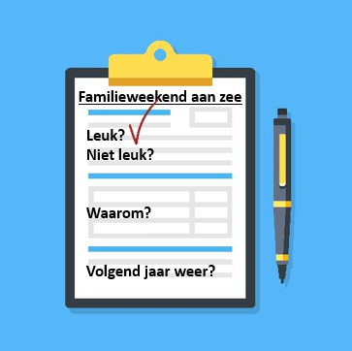
aangeven = laten weten, zeggen, opschrijven
De familieleden mogen aangeven wat ze vinden van het familieweekend aan de kust.

